Slide 1
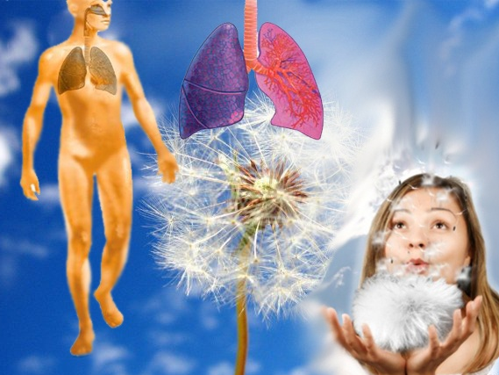
Дыхание
и здоровье
человека

Slide 2
Цели урока:
актуализировать и развить знания о дыхательной системе;
вспомнить заболевания органов дыхания,
рассмотреть негативное влияние плохой экологии на дыхательную систему;
продолжить формирование основ гигиены (правила гигиены дыхания); формирование навыков оказания первой помощи при травматизме дыхательных путей;
воспитать бережное отношение к органам дыхания и здоровью в целом.

Slide 3
Значение дыхания
1. Обеспечение организма кислородом (О₂)
2. Окисление (распад) органических соединений с
высвобождением энергии
3. Образование и удаление из организма избытка
двуокиси углерода (CO₂)
4. Удаление некоторых конечных продуктов
обмена веществ:
паров воды (H₂O),
аммиака (NH₃),
сероводорода (H₂S) и др.

Slide 4
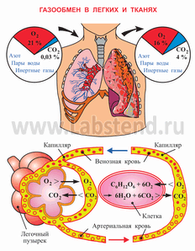
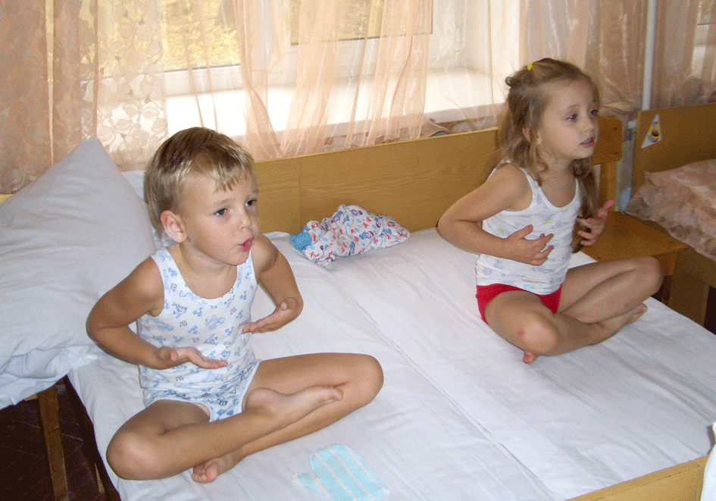
Вывод: Мы дышим ради получения энергии. Таким образом, кислород – основа жизнедеятельности организма.

Slide 5
Органы дыхательной системы
1.Полость носа
1
2
2.Носоглотка
3
3.Гортань
4
Воздухоносные пути
Легкие
4.Трахея
5
5
Л
5.Бронхи
Л

Slide 6
Полость носа
Пазуха лобной
кости
Пазуха клино-
видной кости
Верхняя носовая
раковина
Носоглотка
Нижняя носовая
раковина
Ротоглотка
Твердое небо
Мягкое небо
Надгортанник

Slide 7
Функции носовой полости
1.Согревание (охлаждение) вдыхаемого воздуха.
2.Увлажнение вдыхаемого воздуха.
3. Задерживание и удаление пыли.
4. Уничтожение бактерий.
5. Рефлекторное чихание.
7. Обоняние.

Slide 8
Гортань
Надгортанник
Щитовидный
хрящ
Полость гортани

Slide 9
На изображены голосовые связки трёх людей. Определите по голосовым связкам, кто из них глубоко дышит после бега, кто спокойно стоит, кто поёт.

Slide 10
Трахея и бронхи
Трахея
Бронхи

Slide 11
Легкие
Правое легкое:
доли 1,2,3.
Левое легкое:
доли 1,2.
1
1
2
3
2

Slide 12
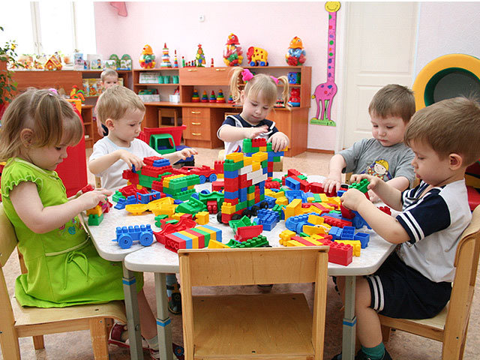
Задание №1
Маленькая Оля играла с конструктором. Вдруг, внезапно девочка стала задыхаться.
Что произошло?
Каковы ваши действия?
Какие выводы и советы можно
сделать из анализа этой ситуации?

Slide 13
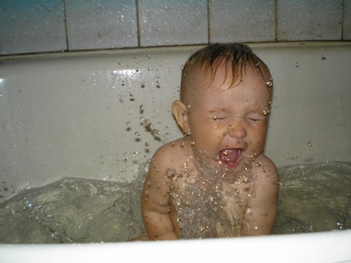
Задание №2
Подростки пошли купаться на речку. Вдруг Вася исчез под водой. Его вытащили на берег, он был без признаков жизни.
Что произошло?
Каковы ваши действия?
Какие выводы и советы можно
сделать из анализа этой ситуации?

